Slide 1
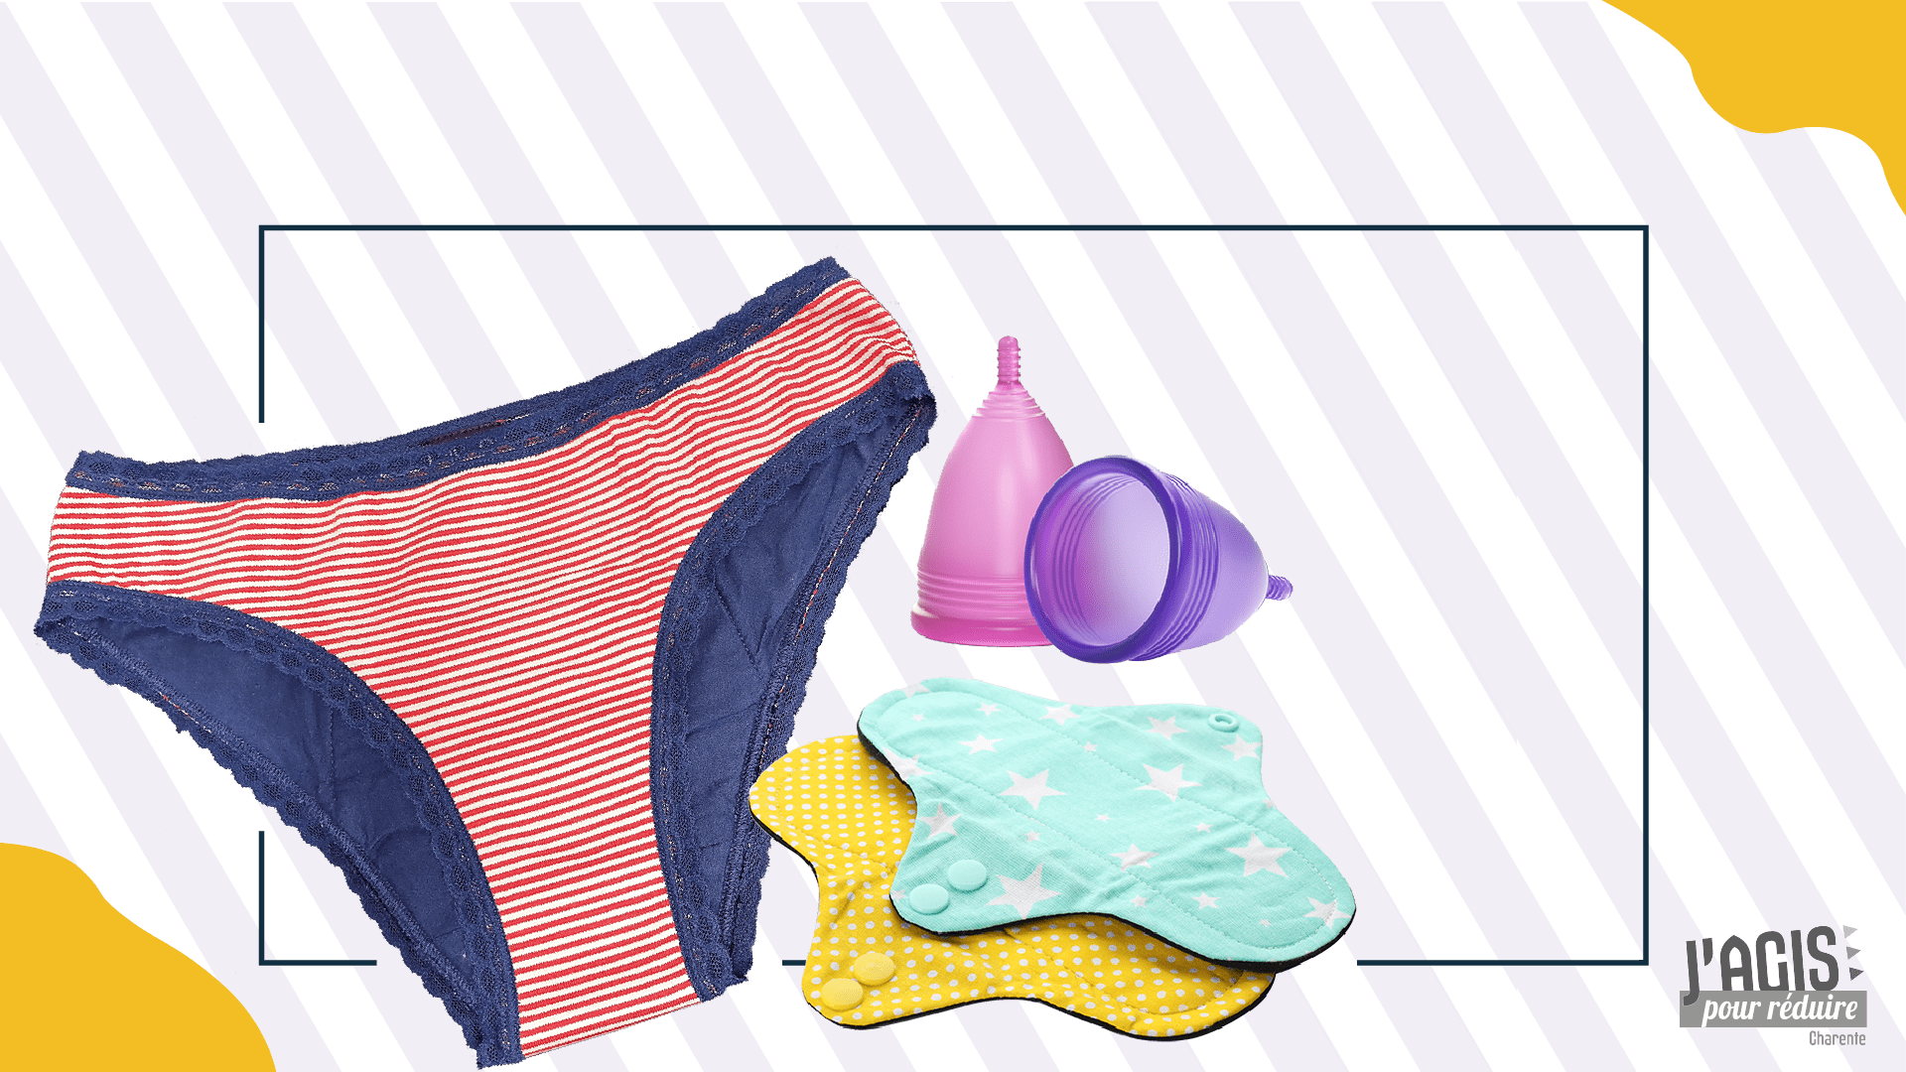
LES PROTECTIONS HYGIÉNIQUES RÉUTILISABLES

Slide 2
LES PROTECTIONS HYGIÉNIQUES
QUELQUES CHIFFRES CLÉS
130
KG
10 000 à 15 000
de serviettes, tampons, applicateurs et emballages jetés sur 38 ans de règles/femme
produits menstruels utilisés
au cours de la vie d’une femme
+ de 500
ans
+ de 1 800
€
temps de dégradabilité
d’une serviette et d’un tampon
de protections jetables dépensées au cours de sa vie
Notes:
Sources Planetoscope
38 ans selon les données de l’INSERM
3,4 kg/hab/an de textiles hygiéniques jetés en Charente – données Rapports activités Calitom 2021
1800€ : statistiques basées sur une période de 5 ans (durée estimée d'une serviette lavable), sur un flux moyen de 5 jours, 3 serviettes de jours et 1 de nuit.

Slide 3
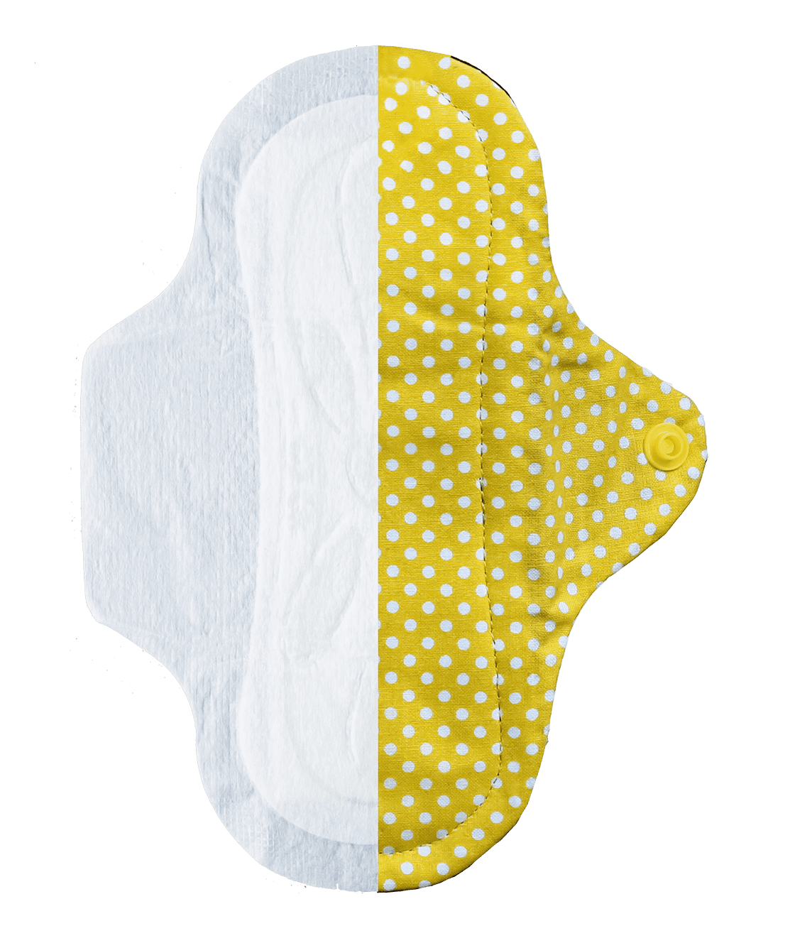
LES SERVIETTES
JETABLES VS réutilisables
JETABLE
RÉUTILISABLES
Composition :
Plastique, cellulose, parfums de synthèse, additifs…
Composition :
Coton, bambou, chanvre, polyester PUL…
Coût d’une serviette :
Entre 0,14€ et 0,40€
Coût d’une serviette lavable :
Entre 7€ et 20€
Estimatif sur 5 ans :
≃ 237€ de budget
≃ 1200 serviettes jetées
Estimatif sur 5 ans :
≃ 141€ de budget
≃ 12 serviettes utilisées
Existe en différents formats (jours/nuit) et pour différents flux (faible/modéré/abondant)
Notes:
Statistiques basées sur une période de 5 ans (durée estimée d'une serviette lavable), sur un flux moyen de 5 jours, 3 serviettes de jours et 1 de nuit, et avec un lavage tous les deux jours pour les serviettes réutilisables.
PUL : tissu doux, flexible, résistant et 100% imperméable, Il peut être certifié Oekotex.

Slide 4
LES SERVIETTES
JETABLES VS réutilisables
JETABLE
RÉUTILISABLES
Communication peu transparente
Douces et confortables
Fabrication et utilisation à fort impact environnemental
Composition saine
Composants nocifs selon une étude de l’ANSES
Écologiques et économiques
Notes:
La composition des protections hygiéniques jetables contiendraient des composants nocifs aux effets potentiellement cancérogènes, mutagènes ou reprotoxiques, ainsi que des perturbateurs endocriniens.
*Agence nationale de sécurité sanitaire de l’alimentation, de l’environnement et du travail

Slide 5
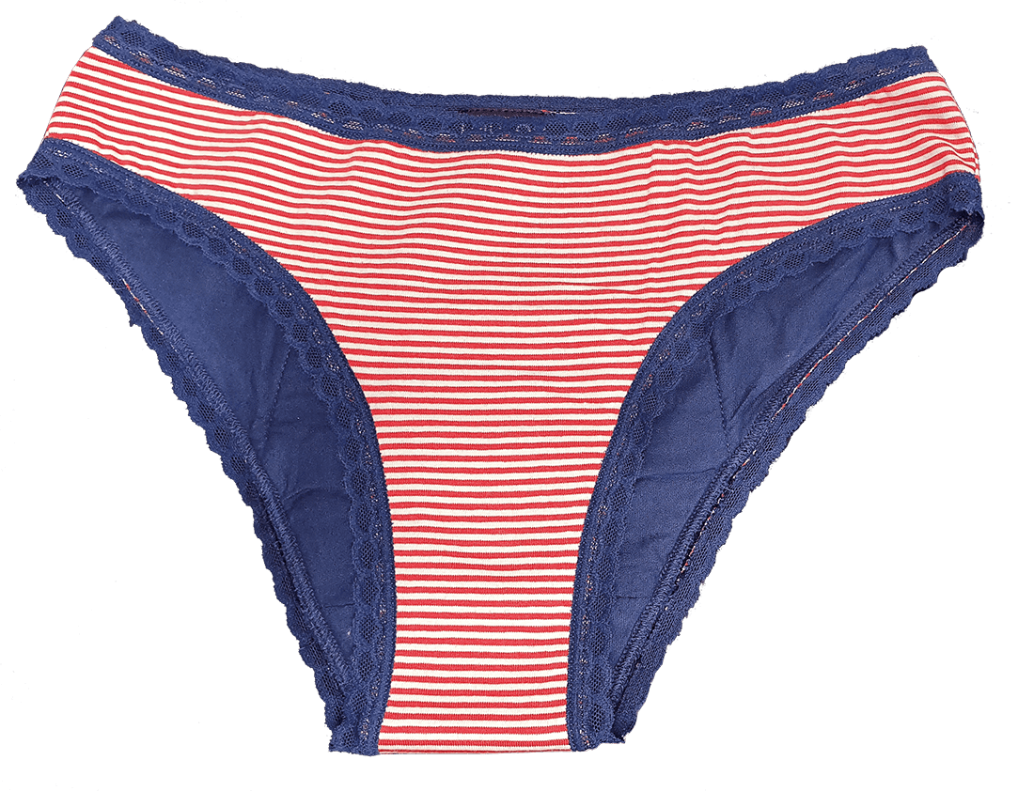
LES CULOTTES ET SERVIETTES
réutilisables
AUTRE ALTERNATIVE AUX SERVIETTES JETABLES : LA CULOTTE MENSTRUELLE
Composition et caractéristiques similaires aux serviettes réutilisables
Plus discrète et esthétique
Entre 15€ et 40€

Slide 6



LES CULOTTES ET SERVIETTES
réutilisables
COMMENT BIEN ENTRETENIR SES SERVIETTES ET SES CULOTTES MENSTRUELLES ?
Trempage ou prélavage à la main
Lavable en machine
Séchage à l’air libre
Astuce tâches récalcitrantes : Faire tremper la serviette dans de l’eau tiède avec du percarbonate de soude.
Notes:
1 – Eau tiède + savon bio. Pas de savon noir, ni de savon de Marseille pour ne pas altérer les qualités d’absorption de la serviette.
2 – Recommandé à 30°C, 60°C maximum.
3 – Séchage en machine possible mais en programme délicat.
Astuce : 1 à 3 C.S de percarbonate de soude par litres d’eau tiède. Frotter puis mettre en machine.

Slide 7

VOS QUESTIONS
Culottes et serviettes réutilisables

Slide 8
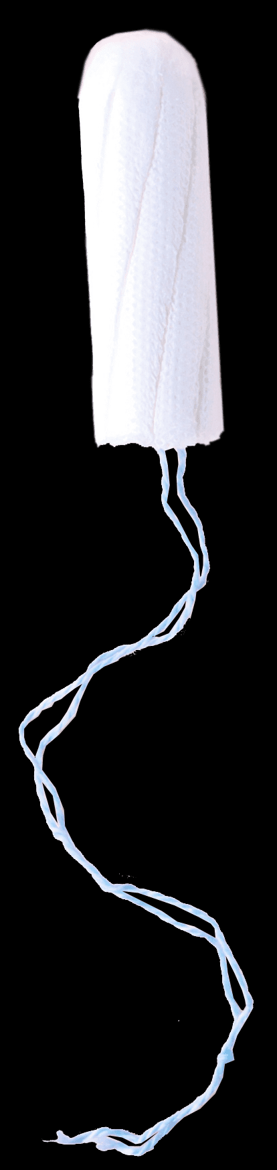
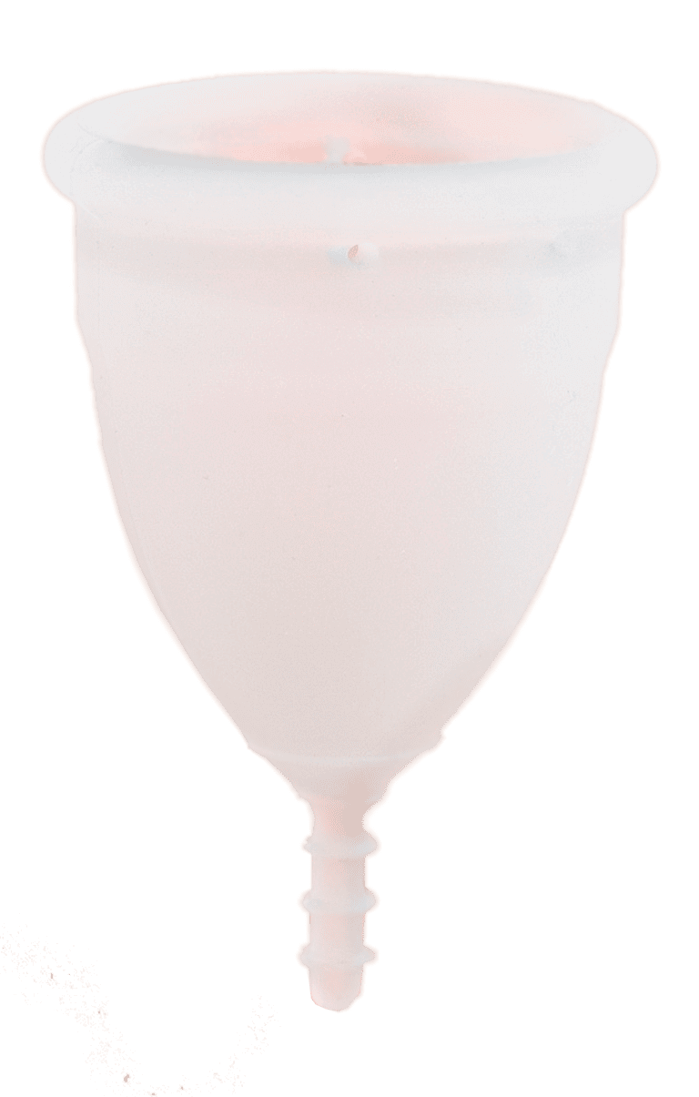
LES TAMPONS JETABLES
VS LA COUPE MENSTRUELLE
JETABLE
RÉUTILISABLES
Composition :
Plastique, cellulose, coton, rayonne, parfums de synthèse, chlore, additifs…
Composition :
Silicone médical hypoallergénique
Certification fiable : ISO 13485
Coût d’un tampon :
Entre 0,05€ et 0,43€
Coût d’une coupe menstruelle :
Entre 15€ et 30€
Estimatif sur 5 ans :
≃ 216€ de budget
≃ 900 tampons jetées
Estimatif sur 5 ans :
≃ 22€ en moyenne
1 coupe utilisée
Notes:
Statistiques basées sur une période de 5 ans (durée minimale d'une coupe menstruelle), sur un flux moyen de 5 jours, 3 tampons/jour, coupe menstruelle taille 1
ISO 13485 : qualité pour l’industrie des dispositifs médicaux
Pour les coupes menstruelles colorées se référer également à la certification FDA (utilisation de colorants sûrs, sains et conformes en matière d’hygiène)

Slide 9
LES TAMPONS JETABLES
VS LA COUPE MENSTRUELLE
JETABLE
RÉUTILISABLES
Communication peu transparente
Invisible et respectueuse de la flore vaginale
Fabrication et utilisation à fort impact environnemental
Compatible avec les sports d’eau
Composants nocifs selon une étude de l’ANSES
Écologique et très économique
Notes:
Tout comme les serviettes jetables, la composition des tampons jetables conventionnels contiendraient des composants nocifs aux effets potentiellement cancérogènes, mutagènes ou reprotoxiques, ainsi que des perturbateurs endocriniens.
Selon une étude de l’Agence nationale de sécurité sanitaire de l’alimentation, de l’environnement et du travail

Slide 10


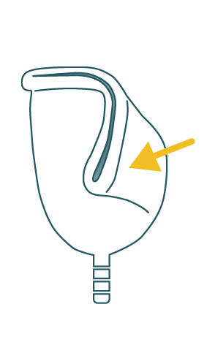

LA COUPE MENSTRUELLE
COMMENT BIEN ENTRETENIR SA COUPE ?
3 PLIAGES LES PLUS COURANTS
Stérilisation à chaque début de cycle
Rinçage à chaque utilisation
En C
En Tulipe
En 7
Attention au syndrome du choc toxique !
Notes:
Entretien :
À l’eau bouillante entre 5 à 10 minutes
Eau claire ou savon neutre
Tout comme les tampons, il y a un risque de contracter le syndrome du choc toxique. Il est donc important de changer régulièrement sa protection hygiénique intravaginale. L’ANSES recommande ainsi de ne pas la garder plus de 6 heures d’affilée.
Syndrome du choc toxique : « 20 à 30% de femmes sont porteuses du staphylocoque doré. Si le fluide menstruel est bloqué dans le vagin par une protection hygiénique intravaginale, la bactérie va l’utiliser comme milieu de culture et se développer. Elle va libérer une toxine extrêmement dangereuse et déclencher une infection généralisée dont on peut mourir si elle n’est pas prise en charge correctement », selon le professeur Gérard Lina, microbiologiste spécialiste de ce syndrome
Les symptômes qui doivent alerter toute femme :
- Fièvre soudaine (38,9°C ou plus)
- Vomissements
- Sensation de malaise avec céphalée
- Diarrhée
- Éruption cutanée ressemblant à un coup de soleil
Il faut alors enlever le dispositif vaginal et consulter en urgence.

Slide 11
VOS QUESTIONS
Coupe menstruelle

Slide 12
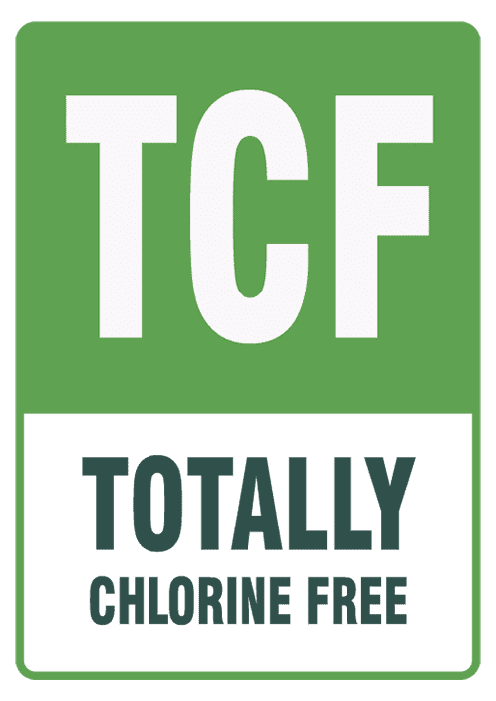








LES LABELS ET CERTIFICATIONS FIABLES
Toujours vérifier la composition de vos protections hygiéniques avant achat.
Ces logos peuvent vous aider.
Notes:
• FSC : label international garantissant que les bois utilisés se conforment aux procédures de gestion durable des forêts > enjeux liés à la déforestation.
Peut être présent notamment sur les serviettes jetables.
• TCF : sans chlore
Peut être présent notamment sur les serviettes jetables.
• Nordic swan ecolabel : label qui concerne le textile, la fourrure et le cuir. Il vérifie l’origine biologique des matières premières, encourage le recyclage et veille à la bonne gestion des déchets. Il limite et interdit également les intrants nocifs ou les substances chimiques dangereuses pour l’environnement. Enfin, il assure le respect de conditions de travail décentes et au bien-être animal.
Peut être présent sur les serviettes réutilisables et jetables, et tampons.
• GOTS : label international – 2002 – pour le textile biologique. Il garantit un mode de production écologique et socialement responsable.
Peut être présent sur les serviettes réutilisables et jetables, et tampons.
• ICEA (Institut de certification pour l’Éthique et l’Environnement) : certification italienne sur les produits cosmétiques naturels et biologiques. Elle promeut l’utilisation de matières premières issues de l’agriculture biologique, de bannir celle des composés polluants, allergisants, irritants ou dangereux pour la santé humaine, de préserver l’environnement en évitant les suremballages et les procédés de fabrication générateurs de pollution.
Peut être présent sur les serviettes réutilisables et jetables, et tampons.
• Soil association organic - Cosmos organic : Le label écologique garantit que la production se déroule dans le respect de l’environnement et que les ingrédients végétaux des cosmétiques doivent provenir à 100 % de l’agriculture biologique. Les cosmétiques doivent également contenir au moins 70 % d’ingrédients naturels, dont au moins 70 % des ingrédients doivent être issus de l’agriculture biologique. La production ne peut recourir qu’à un nombre restreint d’additifs et de techniques de traitement.
Peut être présent sur les tampons jetables.
• Bio - cosmo organic : Label indiquant que le cosmétique est bio selon le cahier des charges actuel COSMOS, soit sur le total du produit, limitation de l'origine pétrochimique (liste d'ingrédients autorisés avec dosage maximal), ce qui revient à environ 95% minimum d'ingrédients d'origine naturelle et bio.
Peut être présent notamment sur les tampons jetables.
• Ecolabel : label environnementaux prenant en compte les impacts environnementaux des produits tout au long de leur cycle de vie.
Peut être présent sur les serviettes réutilisables et jetables, et tampons.
• Oekotex standard 100 : cette certification assure la conformité légale des produits textiles contrôlés. Elle certifie en outre qu’un produit distingué avec le STANDARD 100 a été contrôlé de manière fiable quant aux substances nocives.
Peut être présent notamment sur les serviettes réutilisables.

Slide 13

J’AGIS POUR RÉDUIRE SUBVENTIONNE VOS PROTECTIONS HYGIÉNIQUES RÉUTILISABLES
MODALITÉS DE LA SUBVENTION
PIÈCES À FOURNIR
Habitants de la Charente
Valable pour les serviettes réutilisables, culottes et coupe menstruelle
Les protections hygiéniques doivent être réutilisables et réutilisables
50% du montant de la facture TTC, plafonné à 50€ dans la limite d’un achat par femme
Choix du fournisseur libre
Subvention versée qu’une seule et unique fois
Facture d’achat nominative du bénéficiaire (avec le nom et l’adresse)
RIB du bénéficiaire
Justificatif de domicile
www.jagispourreduire.com/actus-outils/soutiens-financiers/

Slide 14

^{www.jagispourreduire.com}

